Slide 1
Dette technique & Clean code

Slide 2
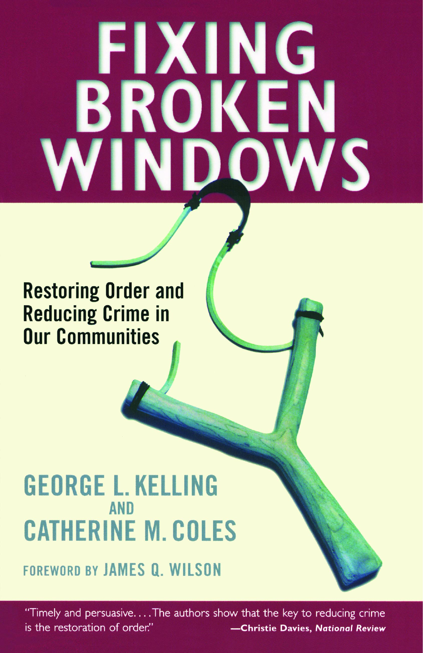
Fixing Broken Windows
Auteurs: James Q Wilson, George L Kelling
Idée générale: réparer au plus tôt les « fenêtres brisées » décourage les dégradations ultérieures qui peuvent mener sur le long terme à de la criminalité

Slide 3

Pragmatic Programmer
"Don't leave "broken windows" (bad designs, wrong decisions, or poor code) unrepaired. Fix each one as soon as it is discovered. If there is insufficient time to fix it properly, then board it up. [...]
We've seen clean, functional systems deteriorate pretty quickly once windows start breaking. There are other factors that can contribute to software rot, and we'll touch on some of them elsewhere, but neglect accelerates the rot faster than any other factor."

Slide 4
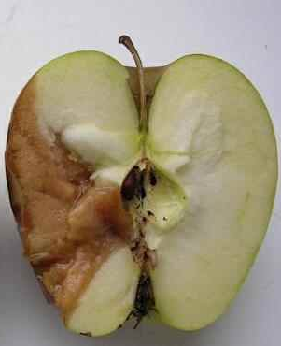
Software rots
L’architecture et le code se dégradent avec le temps
L’application devient de moins en moins maintenable
➔ Dette technique
➔ Legacy Code
Code non testé, non testable
Code très difficile à maintenir

Slide 5
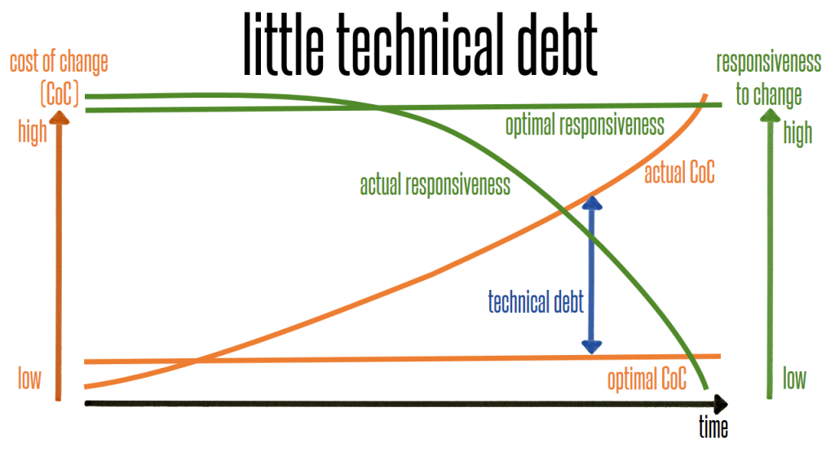
Dette technique

Slide 6
Dette technique
Rigidité: difficile à changer, un simple changement cause une cascade d'autres changements
Fragilité: l'appli casse à plusieurs endroits à cause d'un simple changement
Viscosité d'environnement: la compilation, l'analyse de code et/ou l'exécution de tests prennent trop de temps et sont pas exécutées par tout le monde, ce qui introduit de la dette technique.
Répétition inutile: une modification à effectuer dans tous le code dupliqué est compliqué à faire et est source d'erreurs
Complexité inutile/Opacité: du code est plus compliqué que ce qu'il est sensé faire, ce qui rend la réutilisation et la compréhension plus difficile

Slide 7
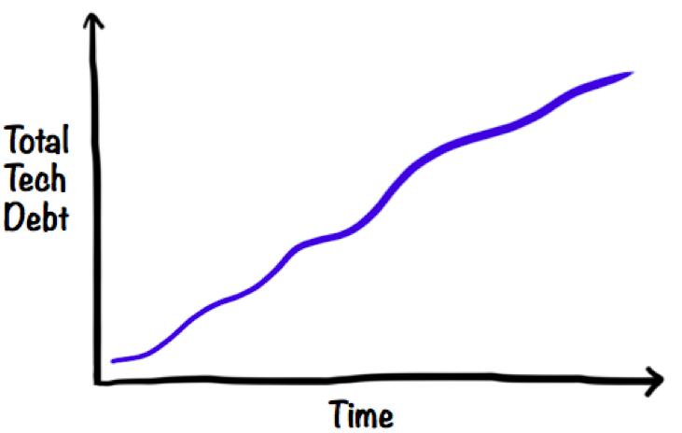
Dette technique

Slide 8
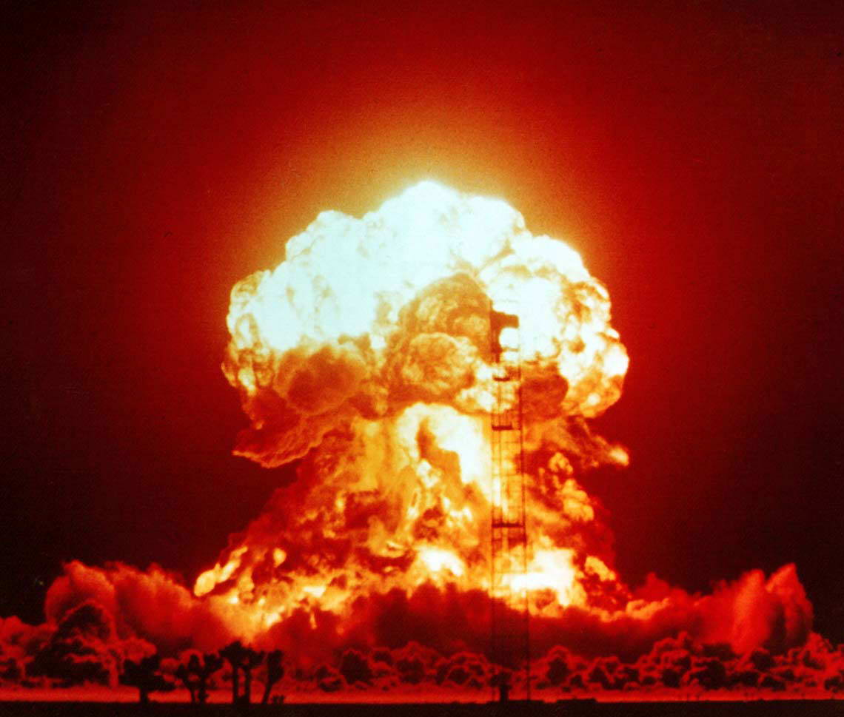
Dette technique

Slide 9
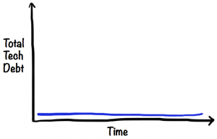
Dette technique

Slide 10
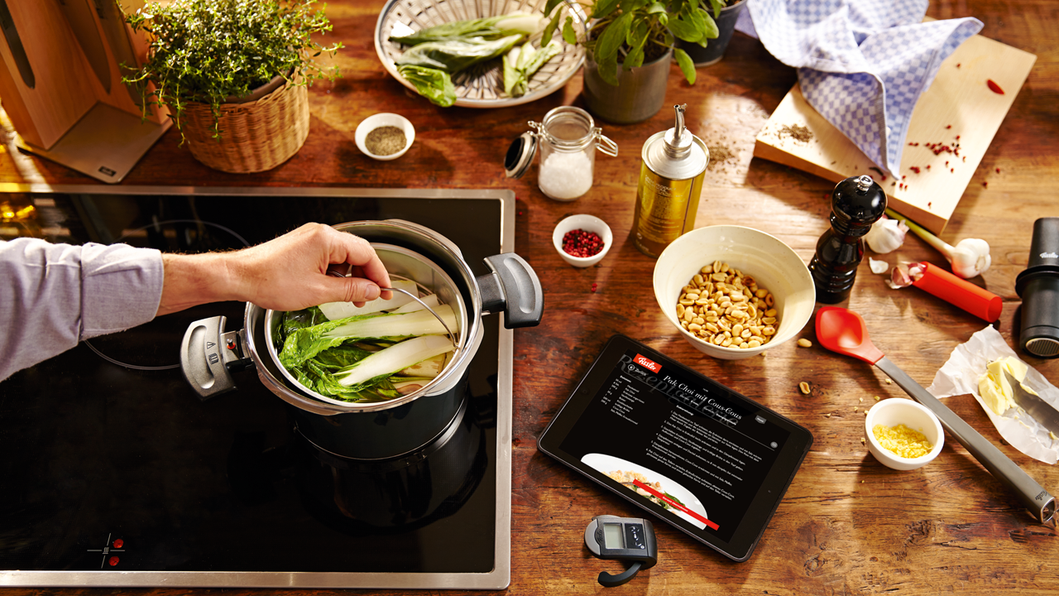
Dette technique

Slide 11
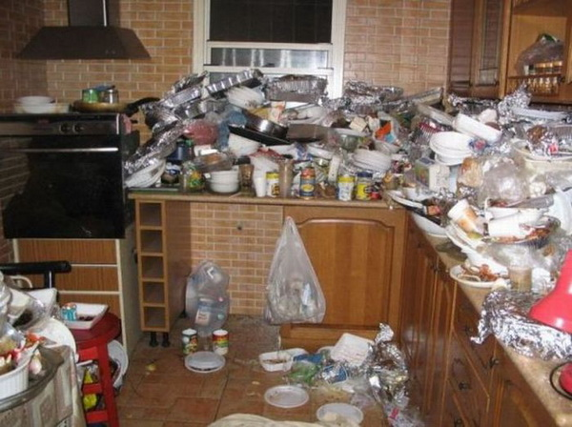
Dette technique

Slide 12
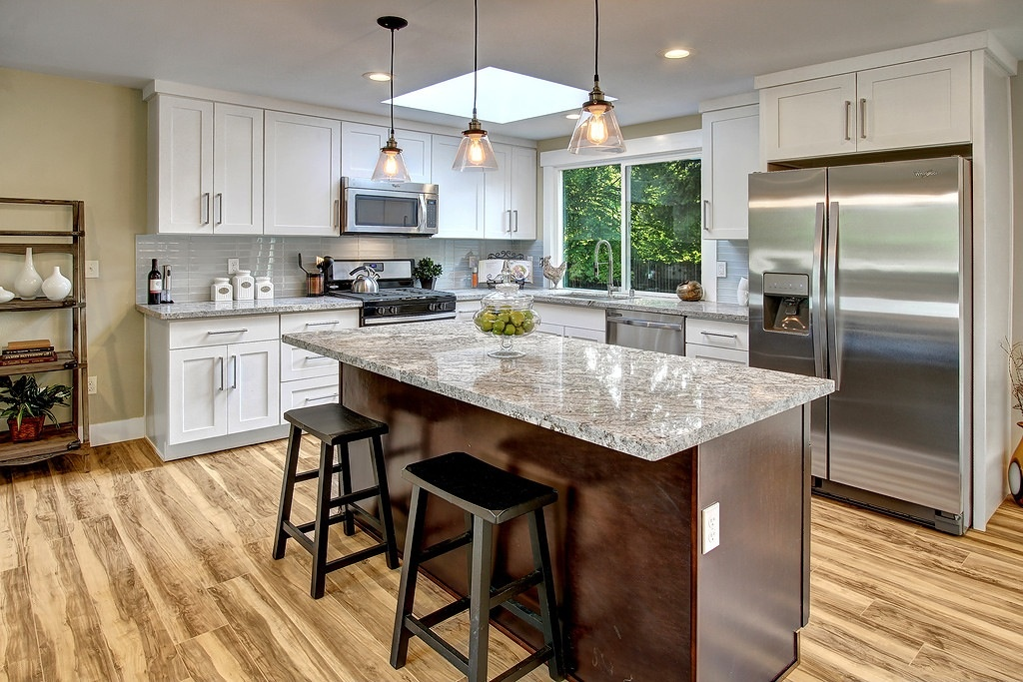
Dette technique

Slide 13
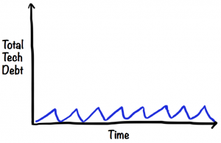
Dette technique

Slide 14
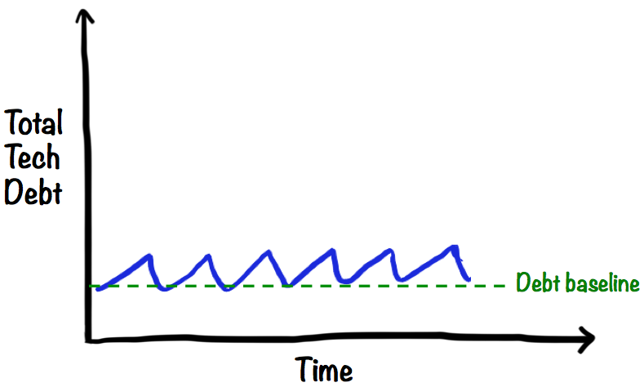
Dette technique

Slide 15
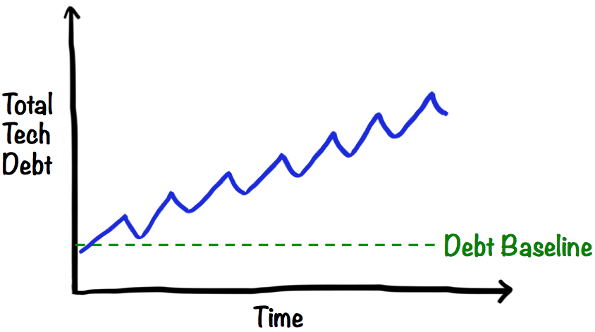
Dette technique

Slide 16
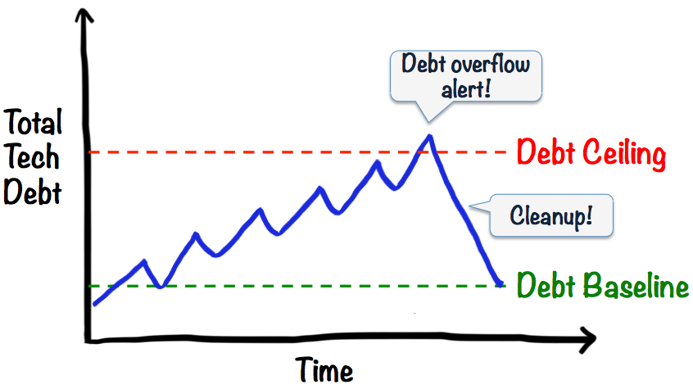
Dette technique

Slide 17
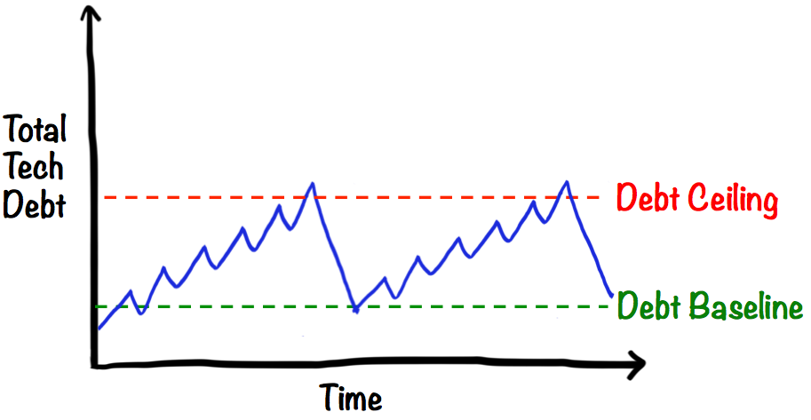
Dette technique

Slide 18
Clean code

Slide 19
Software Craftsmanship
Agilité dans le code
➔ maintenabilité sur le long terme
➔ forte adaptabilité, capacité à apporter des changements rapidement en limitant la casse
➔ code lisible et agréable à lire

Slide 20
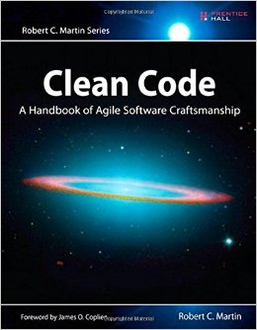


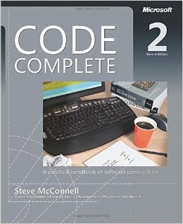

Livres Clean code

Slide 21
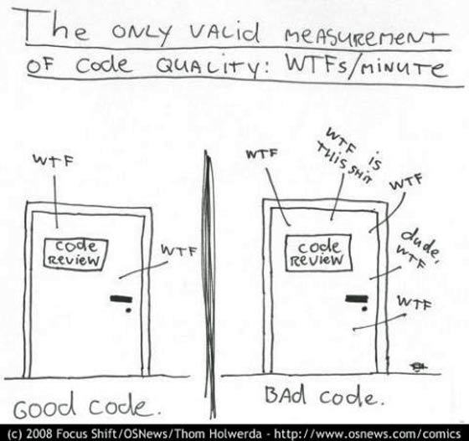
Clean code

Slide 22

Code testé

Slide 23

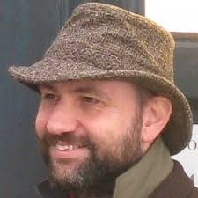
Code lisible
« Indeed, the ratio of time spent reading vs. writing is well over 10:1.
We are constantly reading old code as part of the effort to write new code. »
Robert C. Martin, "Clean Code"
« Any fool can write code that a computer can understand. Good programmers write code that humans can understand. »
Martin Fowler, "Refactoring: Improving the Design of Existing Code"

Slide 24
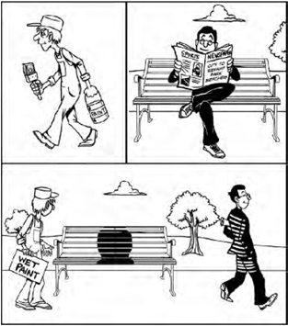
Montre clairement l’intention de l’auteur

Slide 25
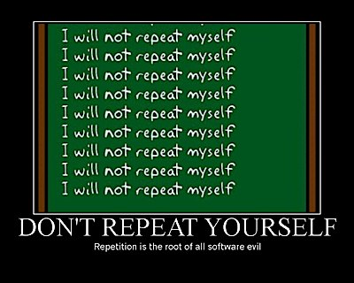
Don’t Repeat Yourself - DRY

Slide 26
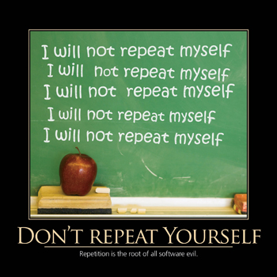
Don’t Repeat Yourself - DRY

Slide 27
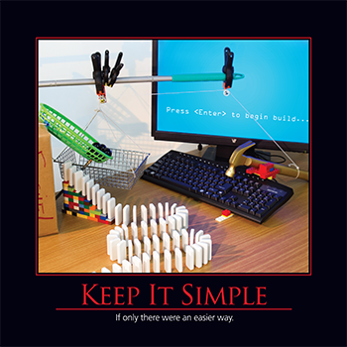
Keep It Simple Stupid - KISS

Slide 28
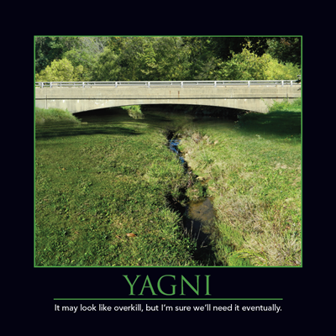
You Ain’t Gonna Need It - YAGNI

Slide 29
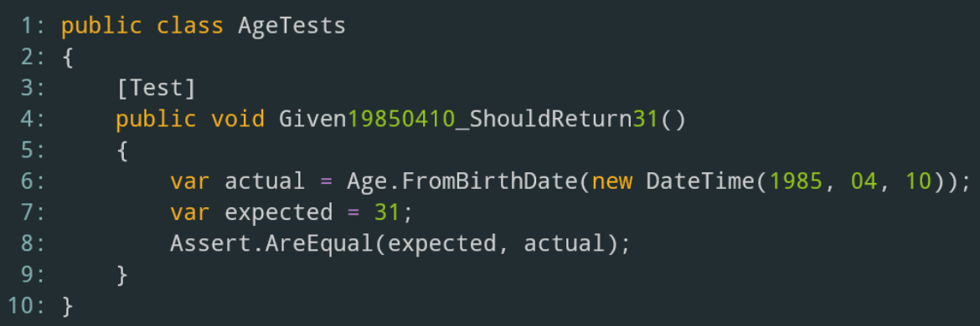
Dépendances explicites

Slide 30
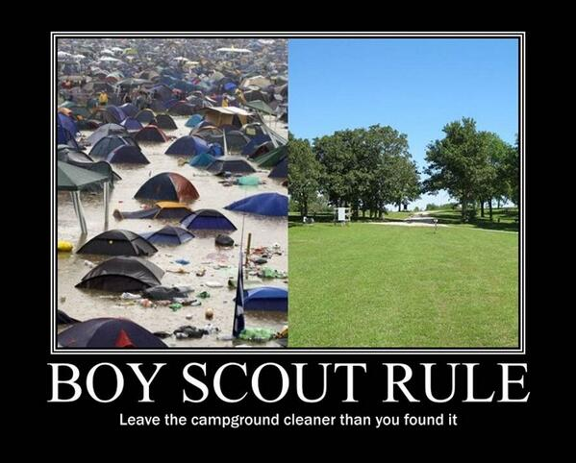
Boy scout rule

Slide 31
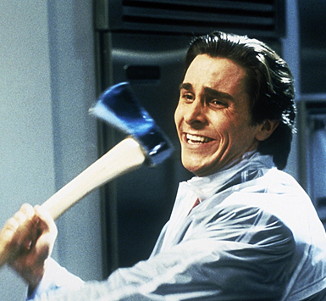
Clean code
"Always code as if the guy who ends up maintaining your code will be a violent psychopath who knows where you live.“
Martin Golding

Slide 32
Du concret

Slide 33
Normes de nommage
Respect des normes de nommage (celles préconisées depuis le framework .Net 4.0):
- PascalCase partout mais camelCase pour:
Variables privées/protégées d’instance et locales
Paramètres de méthodes
- pas de notation hongroise (ex: strSize, iWidth)
- pas d’underscore, mais toléré dans les méthodes des classes de tests unitaires (Given…_Should…)

Slide 34
Complexité cyclomatique
« 1-5 - the routine is probably fine
6-10 - start to think about ways to simplify the routine
10+ - break part of the routine into a second routine and call it from the first routine »
Steve Mc Connell, "Code Complete"

Slide 35
Méthodes courtes
« The first rule of functions is that they should be small. The second rule of functions is that they should be smaller than that »
Robert C. Martin, "Clean Code"
« Rarement plus de 20 lignes 100 lignes grand max Pas plus de 3 paramètres »
Robert C. Martin, "Clean Code"

Slide 36
Conclusion
Il faut réduire la dette technique le plus bas possible et le plus tôt possible.
Les principes du Clean Code sont très nombreux mais mènent à un code beaucoup plus maintenable.
Points restants à voir:
- nommage
- principes SOLID, CQS, Design patterns

Slide 37
Sources
https://en.wikipedia.org/wiki/Broken_windows_theory https://blog.codinghorror.com/the-broken-window-theory http://www.planetgeek.ch/tag/technical-debt http://blog.crisp.se/2013/10/11/henrikkniberg/good-and-bad-technical-debt http://www.planetgeek.ch/wp-content/uploads/2014/11/Clean-Code-V2.4.pdf http://manifesto.softwarecraftsmanship.org/#/fr-fr

